Slide 1
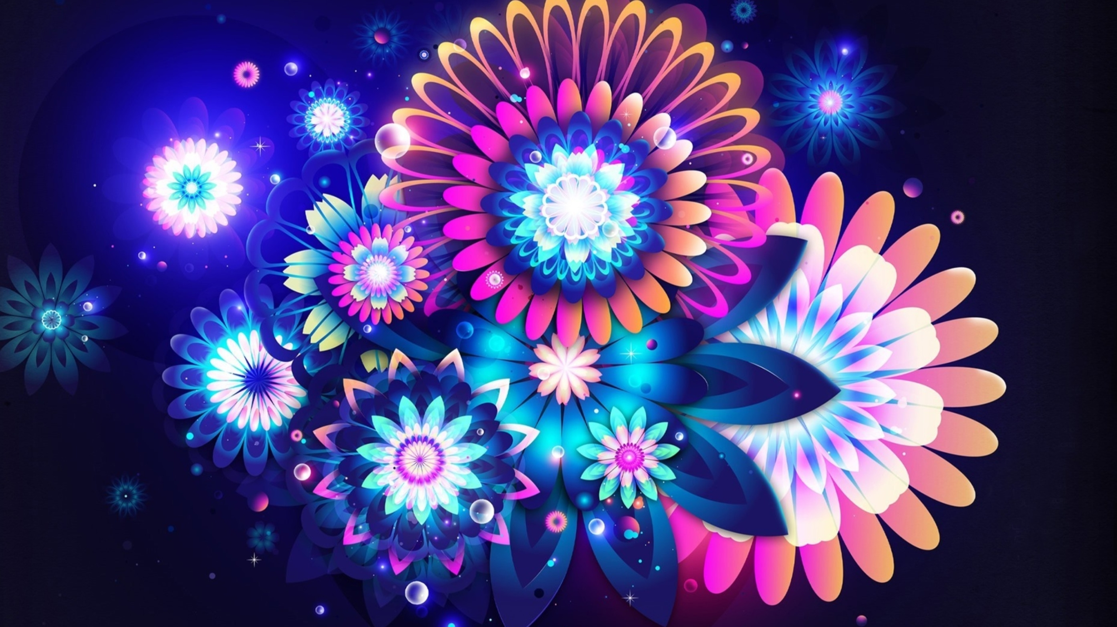

Slide 2


https://www.google.co.kr/search?q=flower+effect&tbm=isch&tbs=rimg:Cab-kKIibnX9IjhBW4fyA-3LyQ-K3bqe-3XjrfwzYP-QdPv_1lESpmXIjwYgB35oPCfeeoEuoApjC8_1zOKeBgPYlF-yoSCUFbh_1ID7cvJEYGof2L2R4CXKhIJD4rdup77deMR8b9DgEKWo1oqEgmt_1DNg_15B0-xHQ-Gb0_1KB2pioSCf-URKmZciPBEbN6nOMIDaXmKhIJiAHfmg8J954REiIT3fNrkkIqEgmgS6gCmMLz_1BGQOgmRgkIueCoSCc4p4GA9iUX7EZq6dsRhb1zA&tbo=u&sa=X&ved=2ahUKEwj2m73RvsLhAhWQxIsBHeChA8IQ9C96BAgBEBg&biw=1920&bih=969&dpr=1

Slide 3


Slide 4



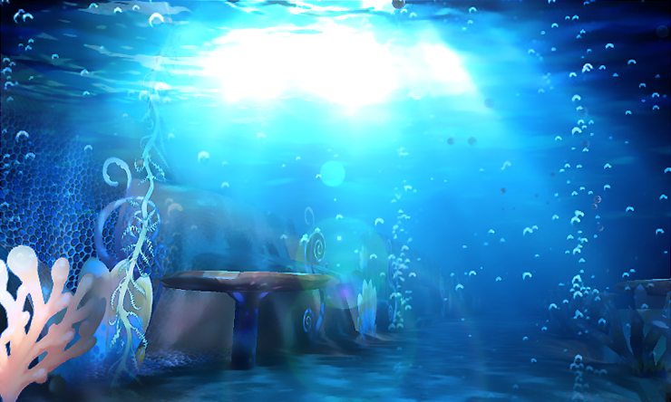
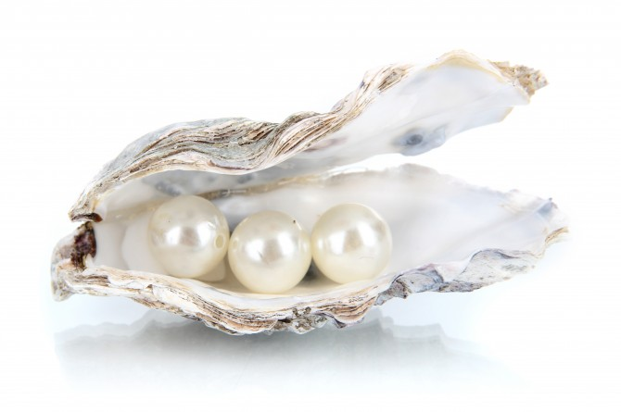


Slide 6
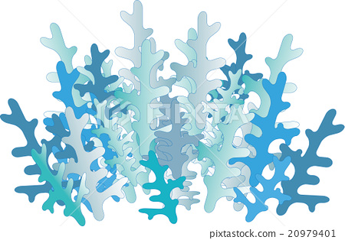


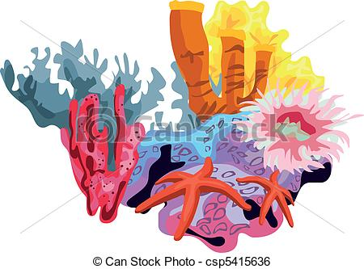
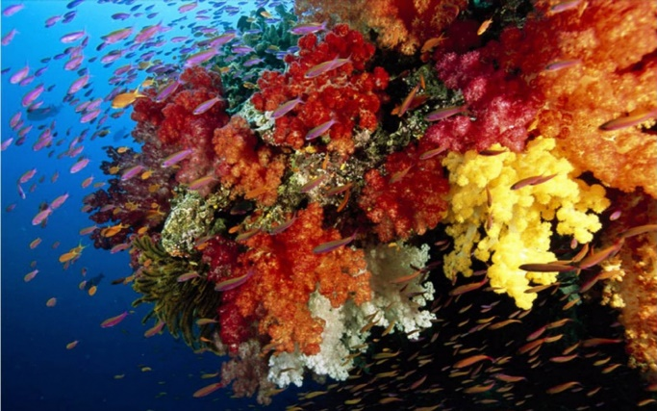



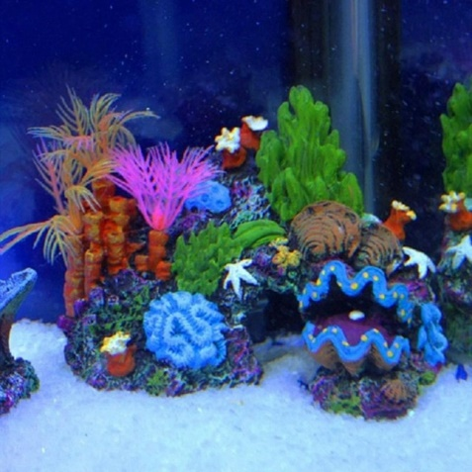
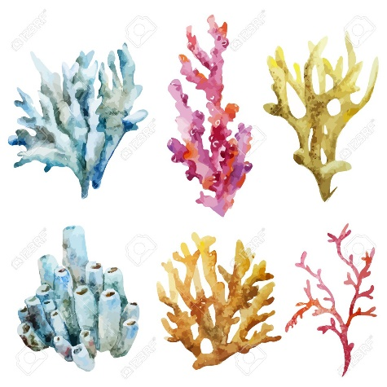

Slide 7
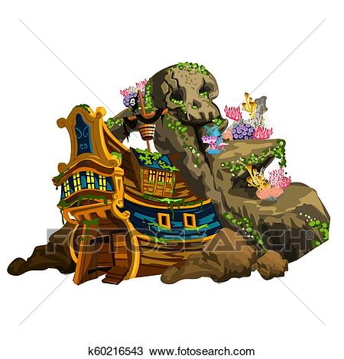
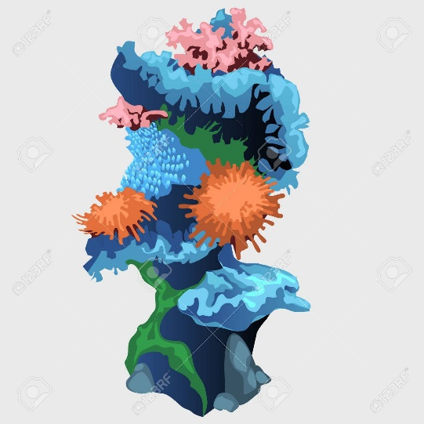
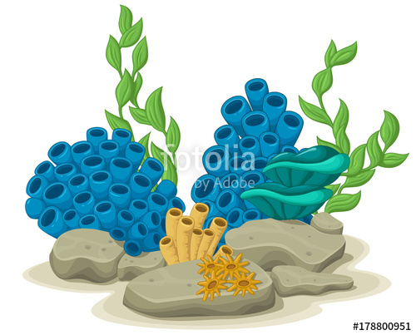
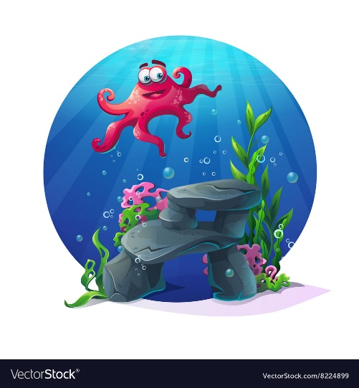
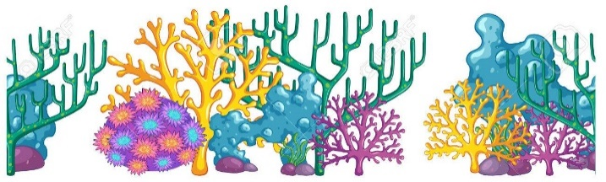
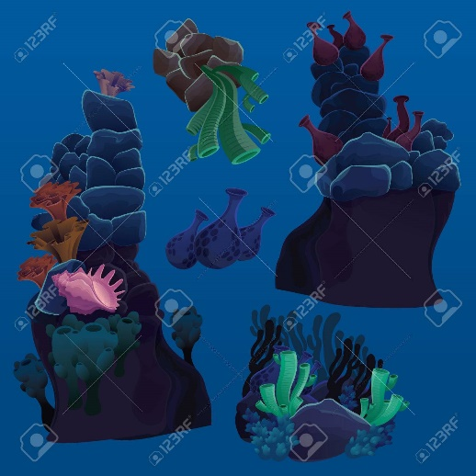

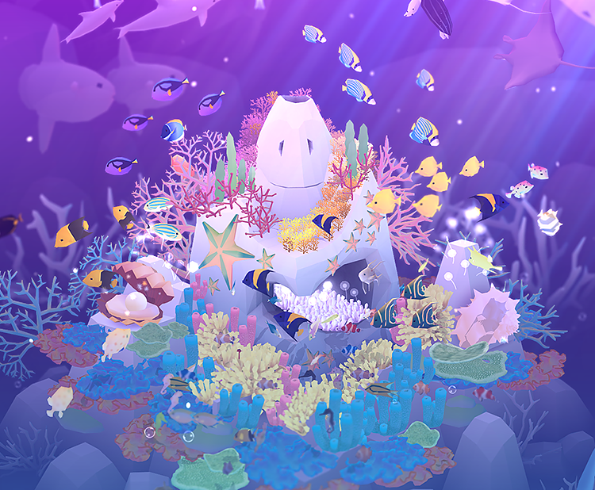
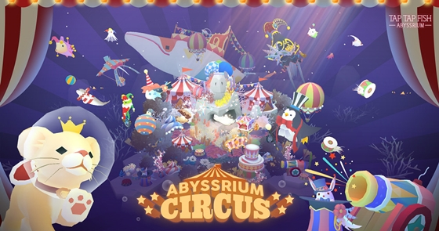
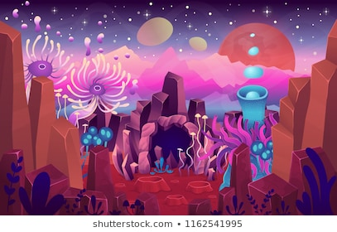
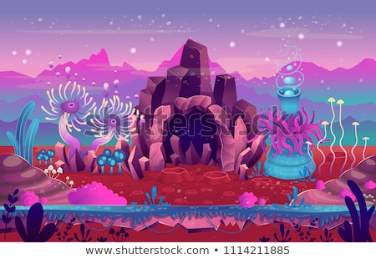
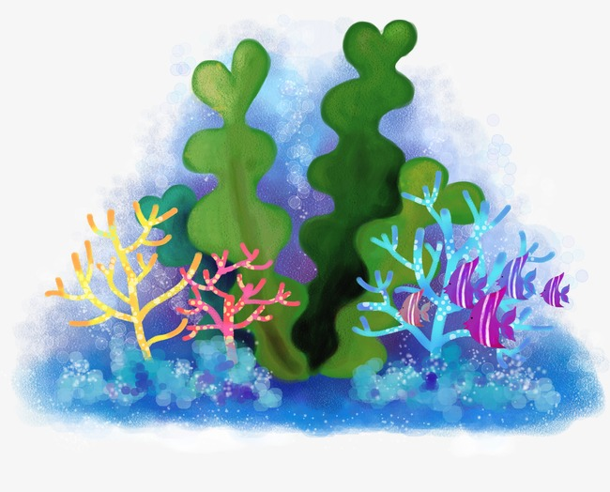


Slide 8


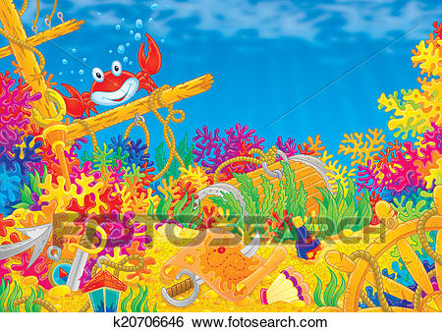
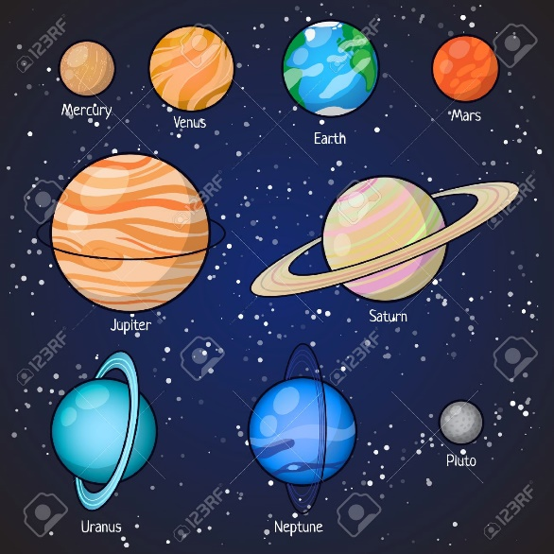
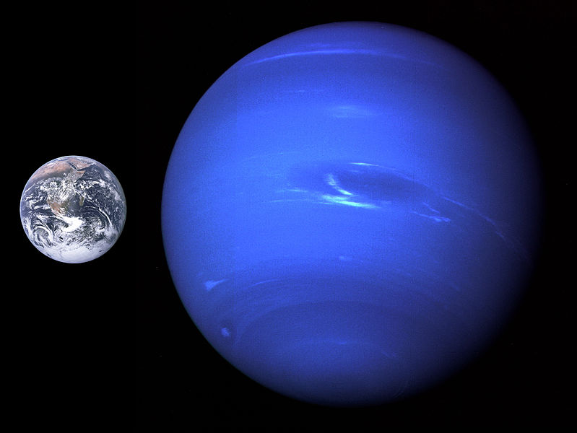
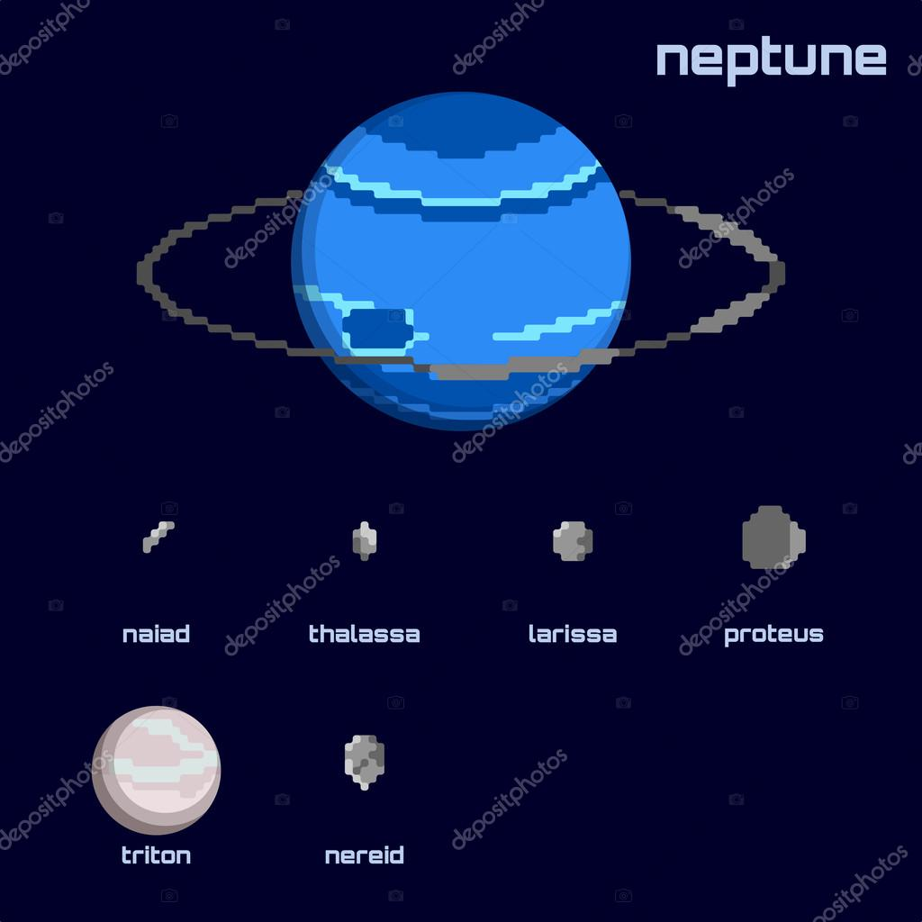



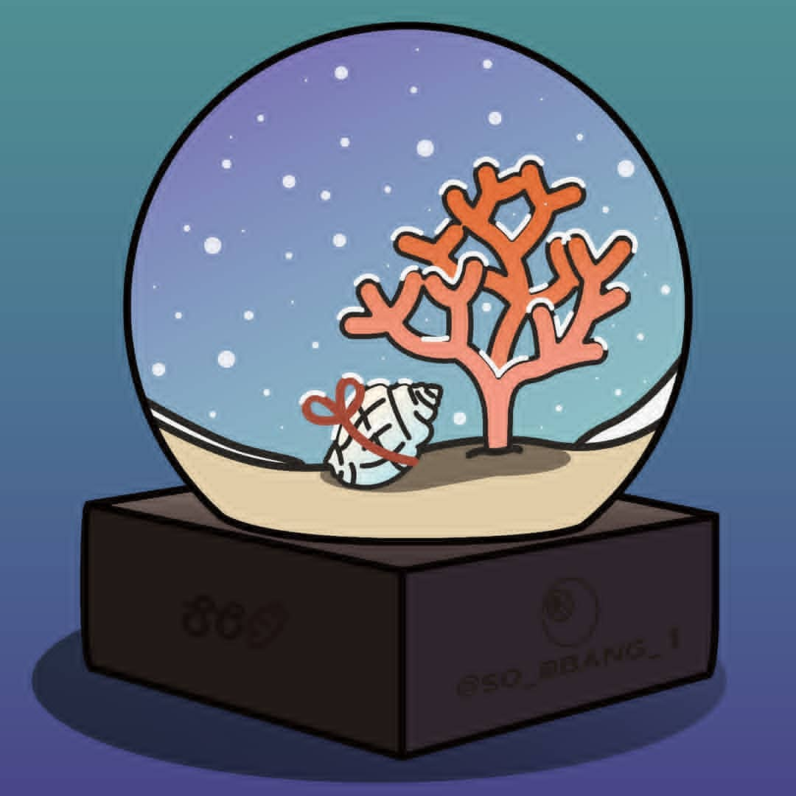

Slide 9





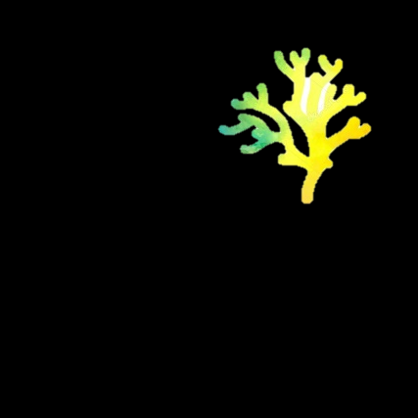

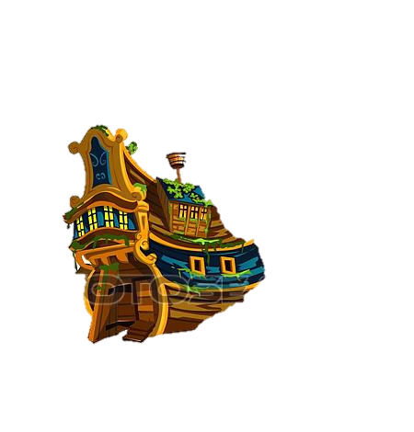

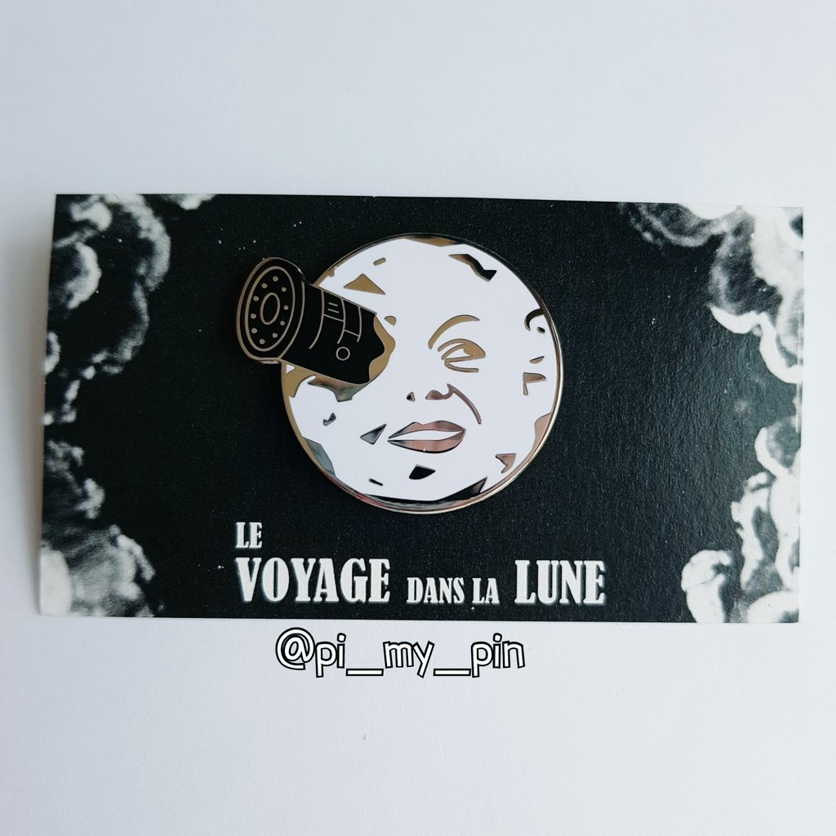
단순하게 하나의 작물이 메인이고 행성은 그냥 붙어만 있는 형태
행성과 작물 비율이 1:1인 형태
행성에 다양한 장식물이 붙은 형태

Slide 10
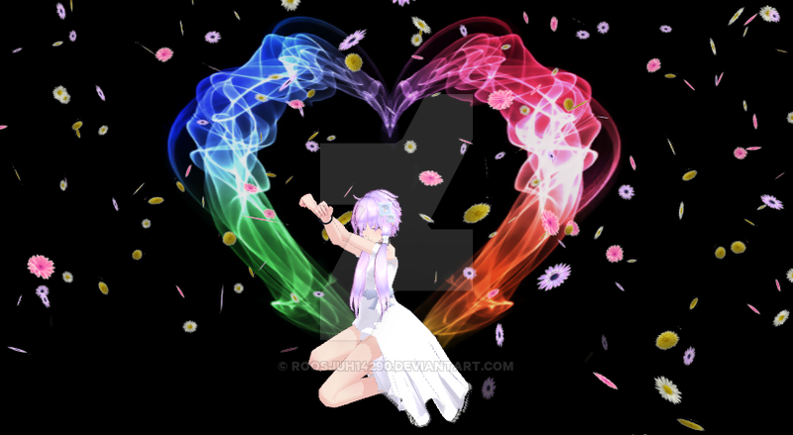
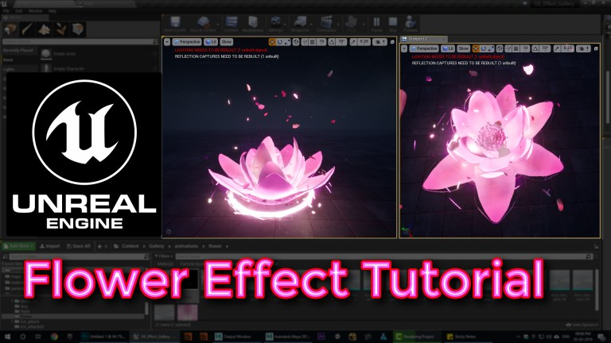
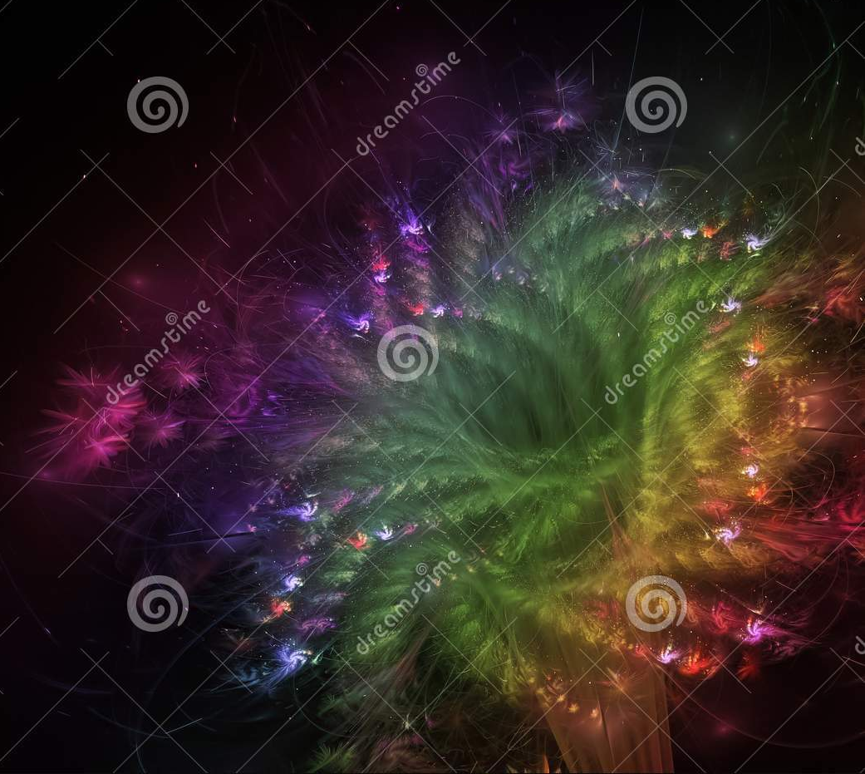
꽃 행성
행성 오브젝트에 각종 이펙트형태로 만들어진 꽃들이 붙어 있는 형태의 작물
탄생석 작물(기존 탄생석 작물) -> 일반 꽃 행성 -> 스페셜 꽃 행성 -> 스페셜 꽃 행성으로 발전함
탄생석 작물
꽃 행성
스페셜 꽃 행성
스페셜 꽃 행성+

Slide 11
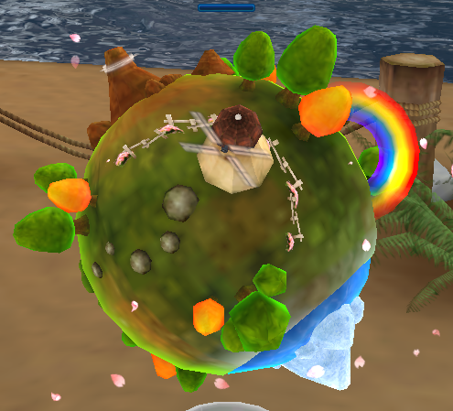
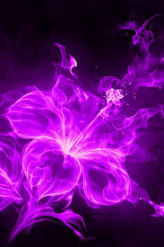
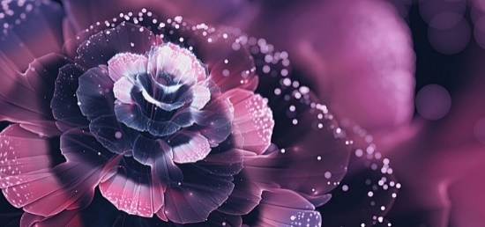
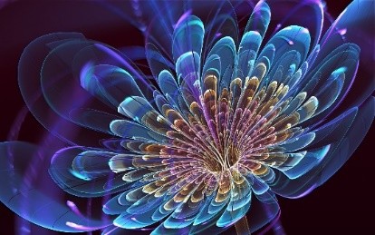
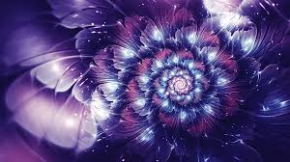
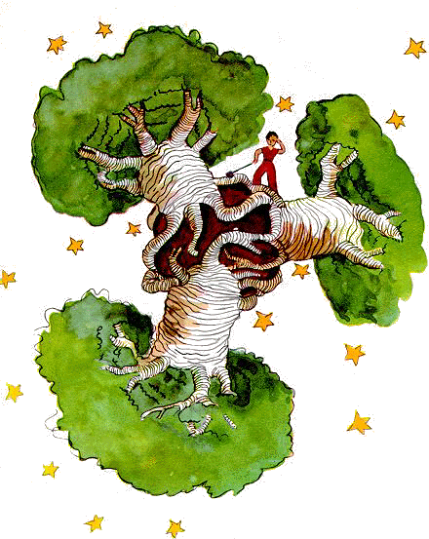
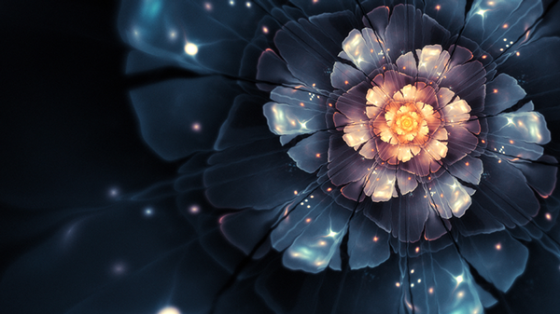
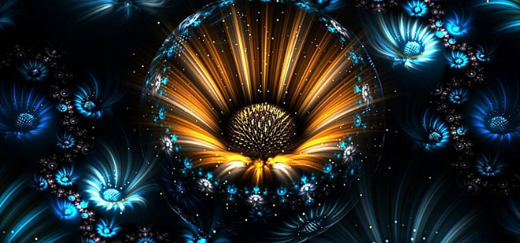
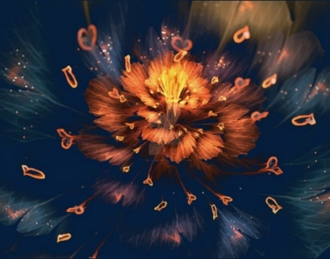
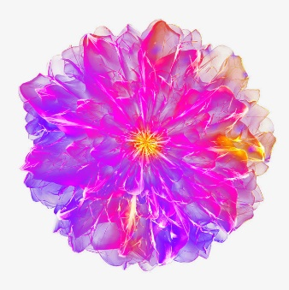
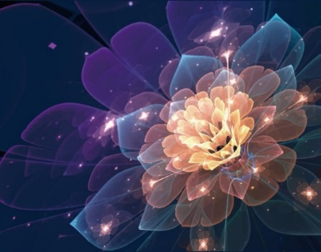
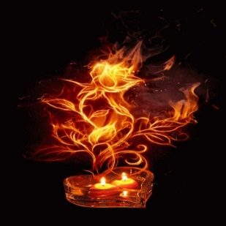
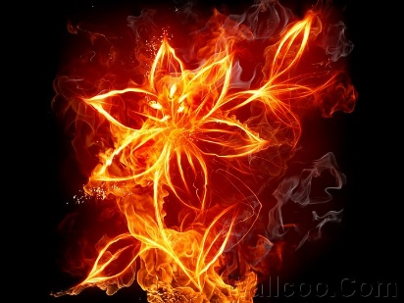
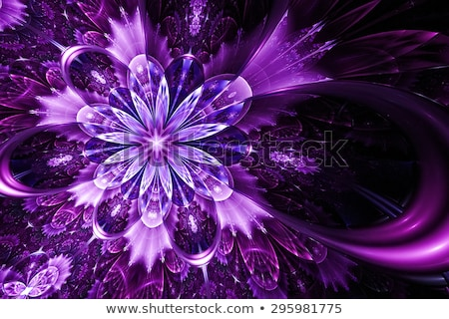
꽃 행성
행성 오브젝트에 각종 이펙트형태로 만들어진 꽃들이 붙어 있는 형태의 작물
탄생석 작물(기존 탄생석 작물) -> 일반 꽃 행성 -> 스페셜 꽃 행성 -> 스페셜 꽃 행성으로 발전함
탄생석 작물
꽃 행성
스페셜 꽃 행성
스페셜 꽃 행성+
아래와 같은 꽃들이 행성에 붙어 있다.

Slide 12
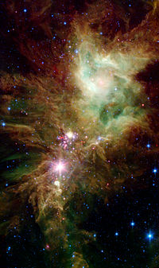
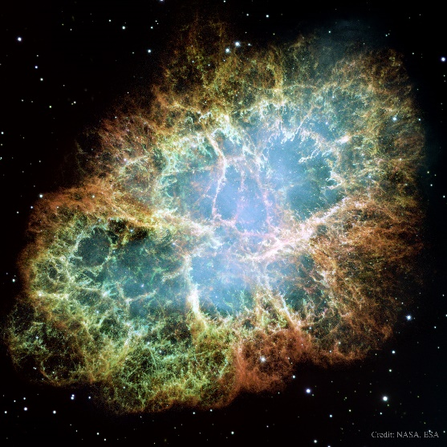
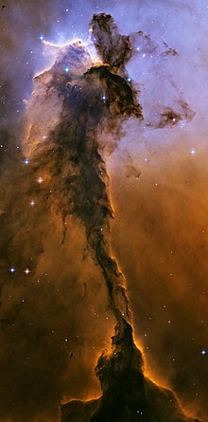
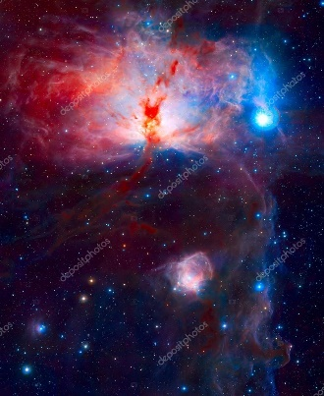
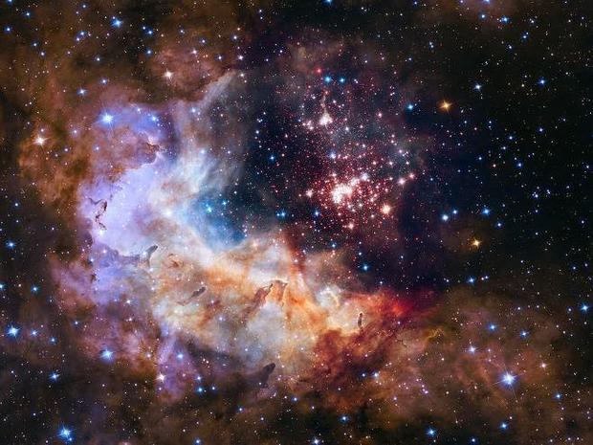
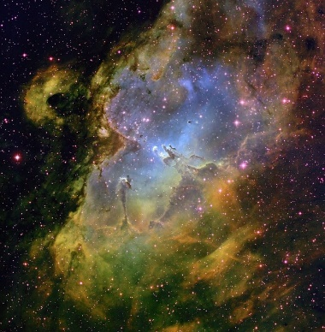



Slide 13





Slide 14



아래와 같은 꽃들이 행성에 붙어 있다.

Slide 15












커다란 이펙트형 꽃에 열매가 달린 형태
기존 탄생석의 업그레이드 형.

Slide 16


Slide 17






















Slide 18


재질

Slide 19










Slide 20

먼지만 있는 우주 -> 봉우리만 있고 아직 다 피지 않은 꽃 행성 -> 꽃이 피었고 주위 위성도 돌고 있는 꽃 행성
재질
위성
작물 주변
안개 느낌의 우주 형태

Slide 21







재질
위성
작물 주변
안개 느낌의 우주 형태

Slide 22
성운은 안개처럼
바깥 부 경계가 모호하며,
반투명 상태이다.
푸른 가스와 푸른 별들로
이루어진 검은색 성운

Slide 25


꽃 부분에 중점을 둠

Slide 26
꽃 행성을
안개 느낌의 성운이
둘러싸고 있다.

Slide 27













꽃 봉우리의 청녹색을 메인 색으로 사용한다.
긴 줄기에
동그란 꽃 봉우리가
매달려 있는 형태
꽃 봉오리 주변에 잎이 장식되어 있으나
3단계 작물에 비해 수가 적다.
꽃 봉오리 및 잎사귀 재질은 아래와 같이 반투명한 이펙트 느낌의 재질로,
중간중간 반짝이를 뿌려 놓은 듯 반짝 거린다.

Slide 29


















봉우리는 오른쪽과 같이
동그란 구체에 문양이 들어가 있는 형태

Slide 30



수련 꽃이 완벽하게
다 피었다.
2단계 작물에서
잎사귀가 더 많이 돋아난다.
꽃 행성 주위를 혜성처럼 긴 꼬리를 가진
위성이 공전한다.

Slide 32


위성

Slide 33



Slide 34


Slide 35



Slide 36




Slide 37















꽃 행성 씨앗 버전
꽃 행성 최종 버전
메르헨/페이블 작물

Slide 38


















Slide 39
















Slide 40




Slide 41






Slide 42



Slide 44
테이블에 각 작물 번호와 작물 리소스 정보가 있음.
작물 번호 | 작물 이름 | 작물 리소스
1000 | 탄생석 | Home.A00
1001 | 꽃 행성 | Home.A01
1002 | 스페셜 꽃 행성 | Home.A02
1003 | 스페셜 꽃 행성 + | Home.A03
탄생석 작물
꽃 행성
스페셜 꽃 행성
스페셜 꽃 행성+

Slide 45
유저가 작물을 성장을 시킬 때 작물번호가 변하면서 하나의 작물이 전혀 다른 다른 작물로 변경됨.
작물 번호 | 작물 이름 | 작물 리소스
1000 | 탄생석 | Home.A00
1001 | 꽃 행성 | Home.A01
1002 | 스페셜 꽃 행성 | Home.A02
1003 | 스페셜 꽃 행성 + | Home.A03
작물번호 : 1000
탄생석 작물
리소스 : Home.A00
작물 번호 : 1001
꽃 행성
리소스 : Home.A01

